Slide 1
Aula 11
Laços For

Slide 2
Agenda
Laços For.
Tarefas.
Laços For aninhados.
Tarefas.

Slide 3
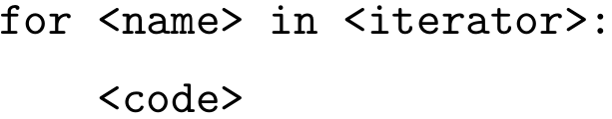
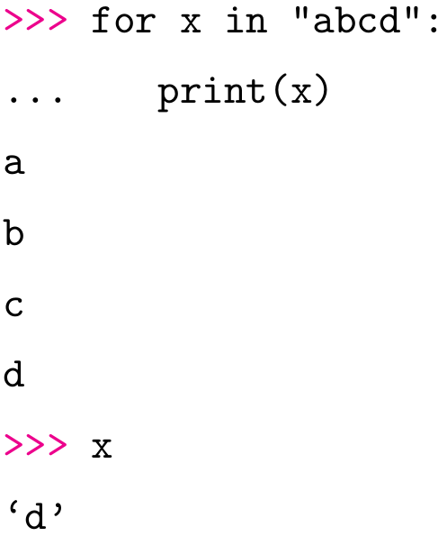
Laços For
Um laço é uma estrutura de controle que repete o código que pertence a ele.
Um laço for é uma estrutura de controle que, dado um grupo (ou “coleção”), repete o código para cada membro daquele grupo em ordem.

Slide 4
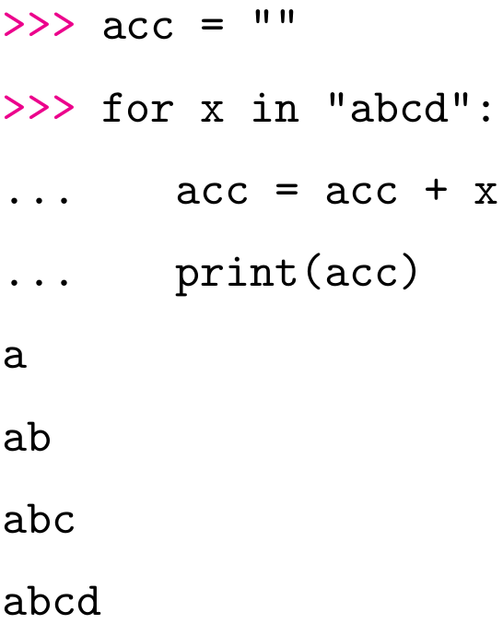
Laços For
Um acumulador é uma variável que um laço usa para "acumular" um valor agregado.

Slide 5
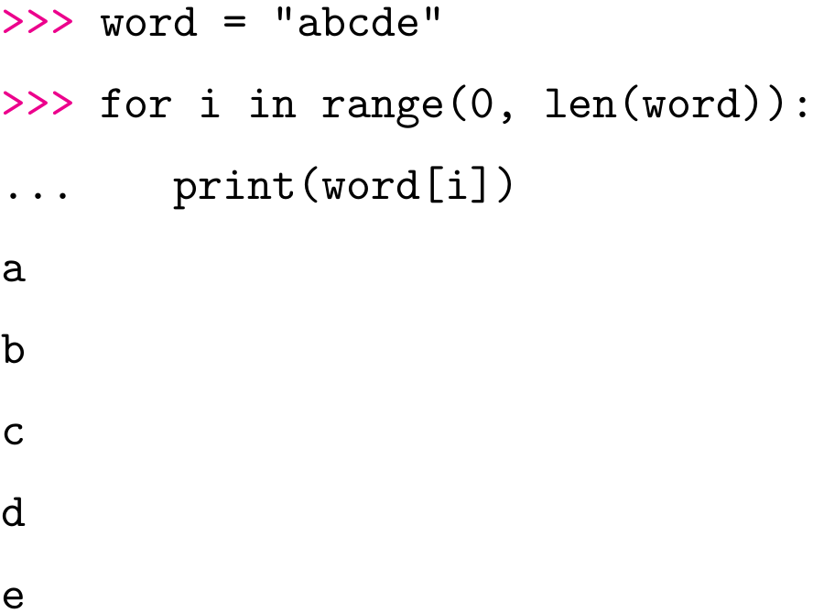
Laços For
A palavra-chave range do Python nos permite construir rapidamente um iterador para uso por laços for.
Possui forma:
range([start], stop[, step])

Slide 6
Tarefas
Escreva uma função que converte todas as minúsculas de uma string em maiúsculas.
Sem usar slices, escreva uma função que inverte uma string.

Slide 7
Tarefas
Escreva uma função que retorna True quando uma string contém vogais.
Escreva uma função que remove espaços de uma string.

Slide 8
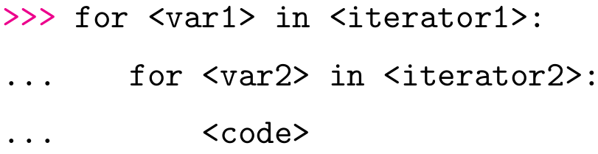
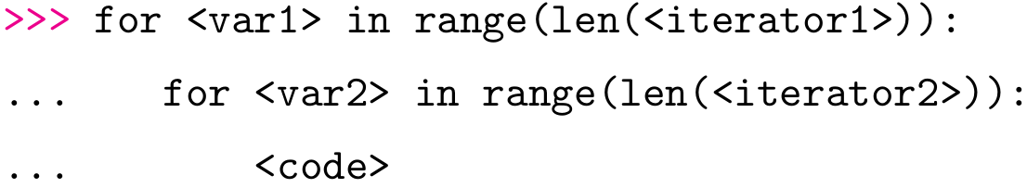
Laços For aninhados
É quando uma das instruções do corpo do laço For é outro laço For.

Slide 9
Laços For aninhados
<index> = representa o índice da variável
<name> = representa a variável

Slide 10
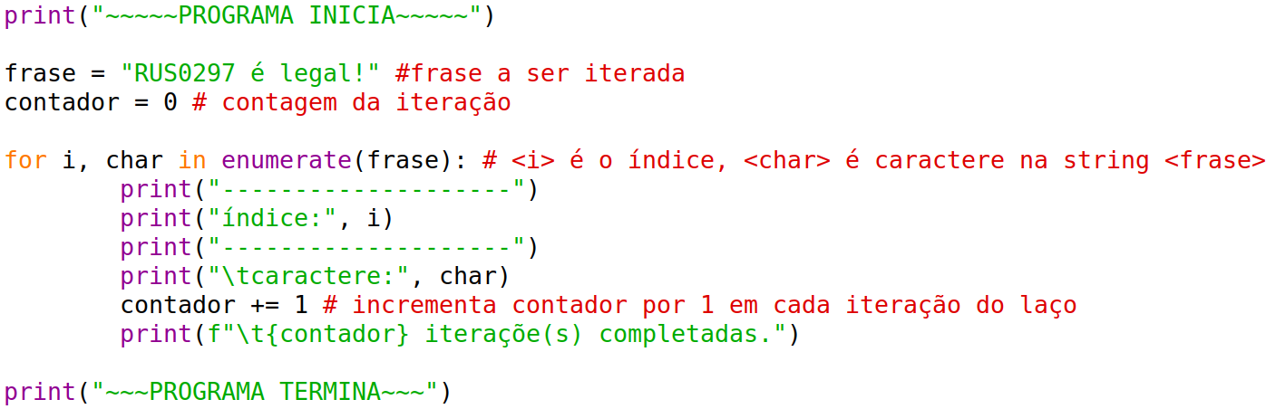
Laços For aninhados

Slide 11
Tarefa
Escreva uma função que retorne True se uma string for um palíndromo, mas ignorando espaços em branco e ignorando maiúsculas e minúsculas.
Por exemplo:
Able was I ere I saw Elba
é um palíndromo com esta definição.
Você pode assumir pontuação, caracteres especiais e outros caracteres fora do alfabeto inglês não existem para nossa finalidade.

Slide 12
Tarefa
Escreva uma função intercambio que receba duas strings e mistura, intercaladamente, os caracteres delas. Comece com a primeira.
Se os argumentos tiverem comprimentos diferentes, retorne uma string vazia.
Por exemplo:
intercambio("hello", "world")
Retornaria:
"hweolrllod"

Slide 13
Tarefa
Escreva uma função localizar_ocorrencias que receba duas strings e conte o número de ocorrências de cada caractere do primeiro argumento passado no segundo argumento, ignorando os espaços em branco e a diferenciação entre maiúsculas e minúsculas.
>>> localizar_ocorrencias("p", "apple")
2
>>> localizar_ocorrencias("pie", "apple")
3
>>> localizar_ocorrencias("apple", "apple")
7
>>> localizar_ocorrencias("Today’s great!", "It’s cool like a cat!!")
15

Slide 14
Referências
Algoritmos em python.
Pense python.
Tutorial python.
Um byte de python.

